Slide 1
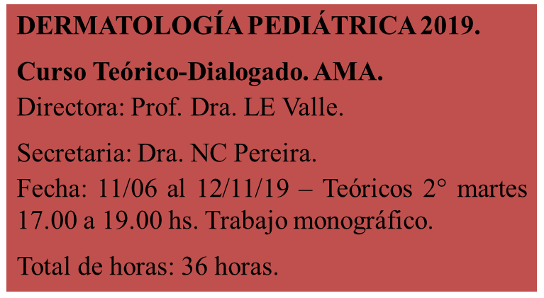

Sociedad de Dermatología de la Ciudad de Buenos Aires de la Asociación Médica Argentina (SDBA-AMA).

Slide 2
DERMATOLOGÍA PEDIÁTRICA 2019. Curso Teórico-Dialogado. AMA.
Diferencia entre estudiar y aprender
Estudiar es un acto planificado en un lugar y un momento concreto.
Aprender ocurre las 24 horas del día y en cualquier sitio. Significa perseguir los propios intereses, investigar, analizar, cuestionar, preguntar, interpretar, inferir, pronosticar, concluir, decidir.
Prof. Dra. Lidia Ester Valle

Slide 3

DERMATOLOGÍA PEDIÁTRICA 2019. Curso Teórico-Dialogado. AMA.
Prof. Dra. Lidia Ester Valle

Slide 4

DERMATOLOGÍA PEDIÁTRICA 2019. Curso Teórico-Dialogado. AMA.
Prof. Dra. Lidia Ester Valle

